Slide 1
Presentación de los participantes y organización del curso
Adrián Ghilardi, Ulises Olivares, Diana Ramírez, Raúl Tauro, Roberto Rangel

Slide 2
http://www.wegp.unam.mx/courses/argentina2018
Curso-taller organizado por el Proyecto PROBIOMASA.
Horario: Lunes a viernes de 9:00 a 18:00 con una hora de receso
Carga horaria neta: 40hrs
Clases teórico – prácticas: 15% Teórico – 85% práctica
Cupo: 30 personas
Seguimiento: 19 de Marzo al 19 de Septiembre de 2018 (6 meses desde el primer día de curso)

Slide 3
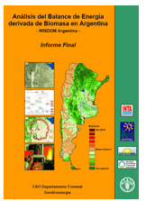
Antecedentes
En el año 2009 se llevó a cabo un estudio sobre el balance de energía derivada de biomasa en Argentina, con cobertura nacional (Drigo et al. 2009).

Slide 4
Antecedentes
El formato de dicho estudio no permite replicarlo fácilmente en situaciones particulares, utilizando otras capas de información.
i.e. había que repetir los pasos uno a uno y de manera manual en ArcGIS.
Por esta razón, en el año 2014 se propuso capacitar a funcionarios del Componente Fortalecimiento Institucional de PROBIOMASA, de las Instituciones que integran el Comité de Dirección General y de las Unidades Provinciales de Ejecución, en la construcción de modelos de simulación por computadora sobre plataformas gratuitas que permitan adaptar los análisis de oferta/demanda a las condiciones particulares de cada provincia.

Slide 5
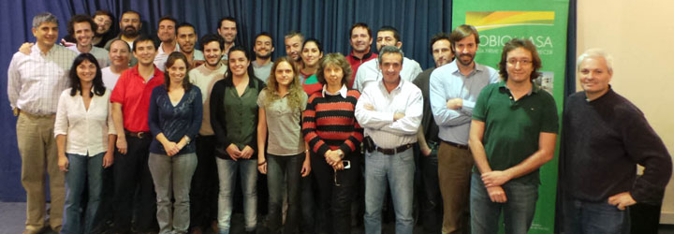

Slide 6
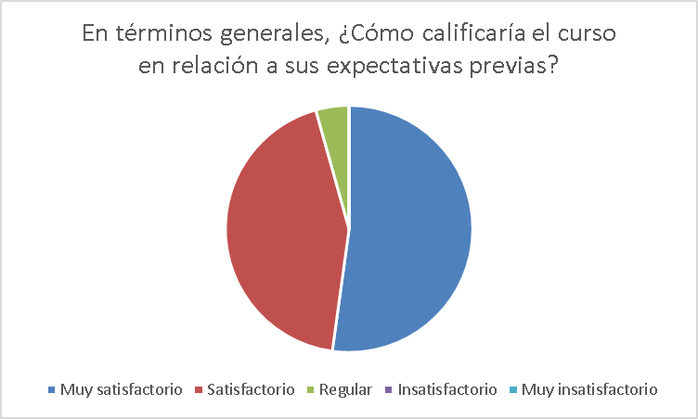
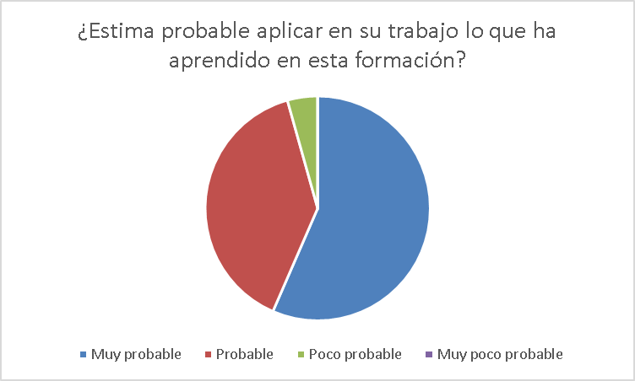
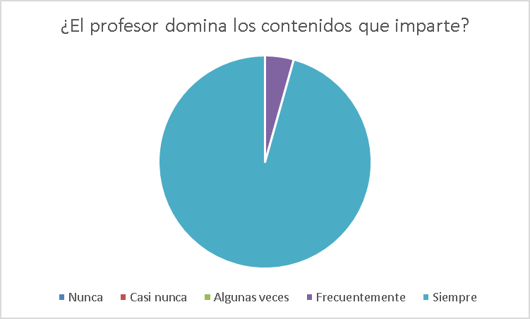
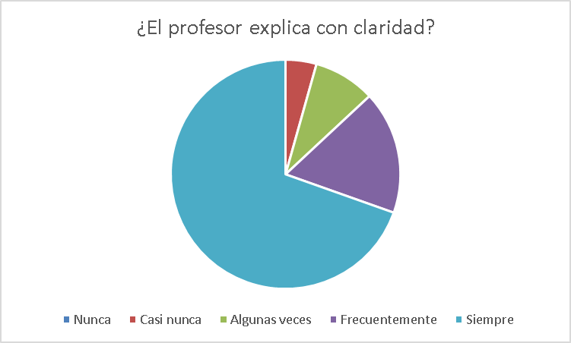
Antecedentes: evaluación del curso*
Evaluación curso
(*) La evaluación completa puede ser consultada en la página del curso 2014

Slide 7
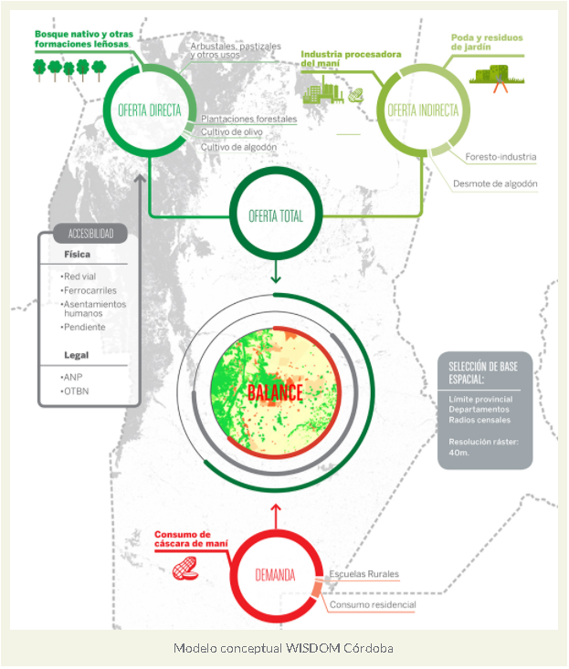
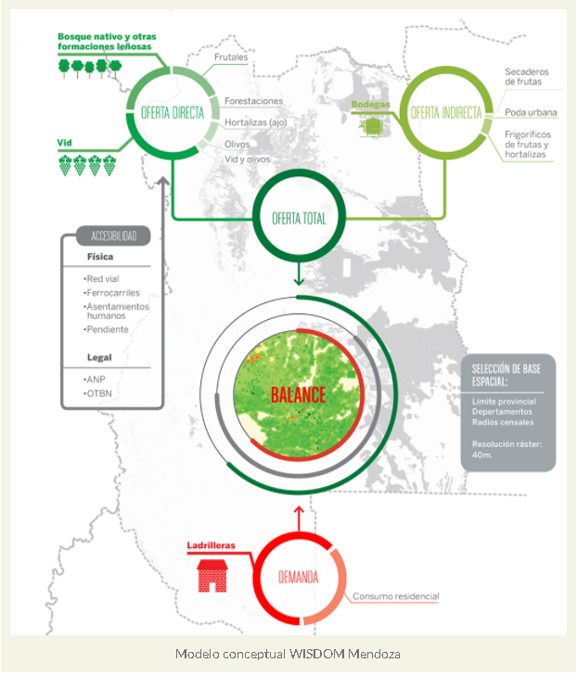
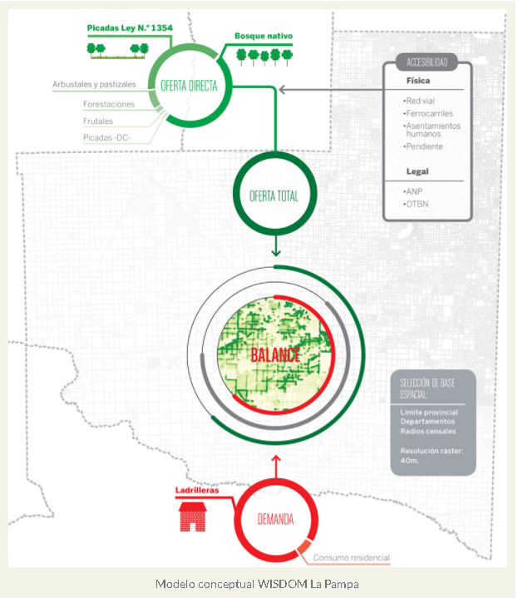
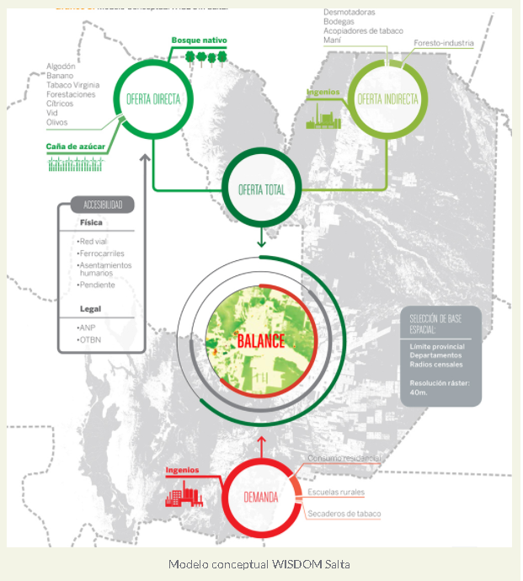
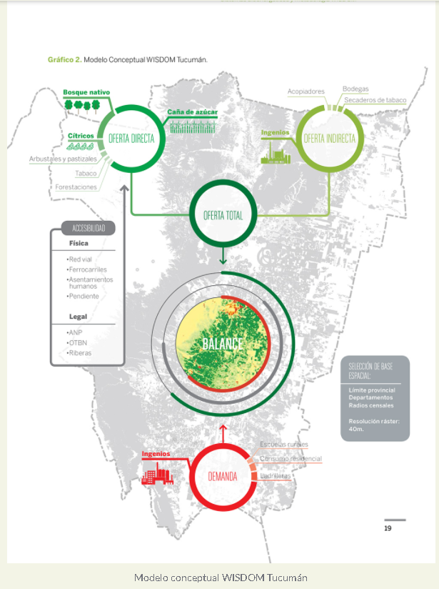
Antecedentes: “WISDOMs” provinciales
Córdoba
Mendoza
La Pampa
Salta
Tucumán
http://www.probiomasa.gob.ar/sitio/es/noticia.php?id=161221132622

Slide 8
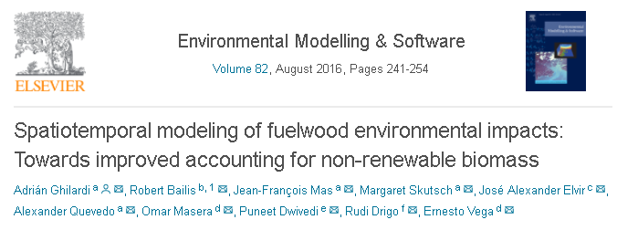
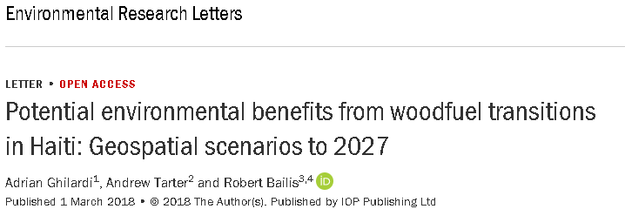
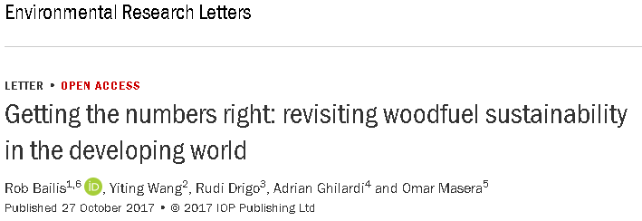
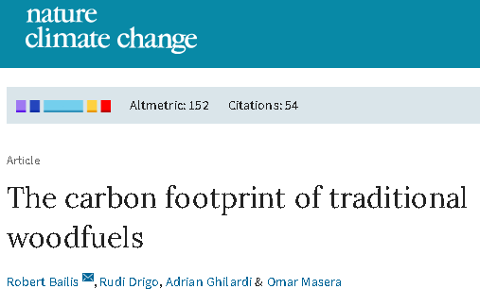
Antecedentes: Desarrollo de modelos espacio-temporales 2014 -> 2018 (I)

Slide 9
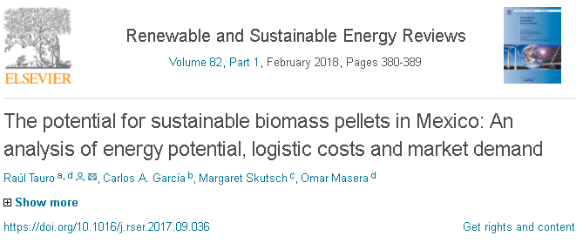
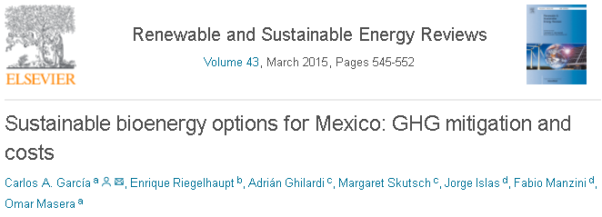
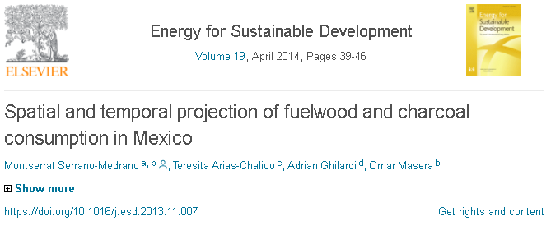
Antecedentes: Desarrollo de modelos espacio-temporales 2014 -> 2018 (II)

Slide 10
Antecedentes: Encuentro Nacional de Bioenergía 2015

Slide 11
Antecedentes: Encuentro Nacional de Bioenergía 2015

Slide 12
Antecedentes: Encuentro Nacional de Bioenergía 2015

Slide 13
Objetivos Generales
Tanto en 2014 como en 2018, el concepto esencial de nuestros cursos “dejar capacidades instaladas”.
Apropiarse del Sistema Estadístico y Geográfico del proyecto PROBIOMASA
Que los usuarios finales aprendan a realizar consultas y exportar los resultados en diferentes formatos, y
Que personal técnico de las diversas dependencias interesadas puedan modificar la plataforma utilizando una interfaz amigable diseñada a tal fin.

Slide 14
Objetivos particulares
Construir un sistema estadístico y geográfico para el despliegue y consulta de información espacial sobre bioenergía para Argentina, el cual incluya una interfase para encontrar la ubicación óptima de una planta de generación de energía a partir de biomasa sólida.
Dejar capacidades instaladas en el manejo del sistema estadístico y geográfico mediante una interfase de administración para que técnicos especializados sin necesariamente conocimientos de programación, puedan manipular la información del servidor de mapas.

Slide 15
Cronograma
Trataremos de apegarnos en lo posible al cronograma, sin embargo, por la modalidad del curso que incluye una buena parte de ejercicios prácticos será necesario adaptarse a la dinámica del grupo a fin de que todos saquen el mayor provecho de los contenidos y de las herramientas de análisis espacial.

Slide 16
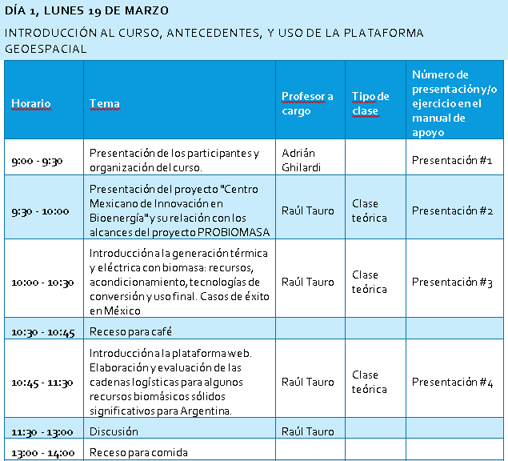
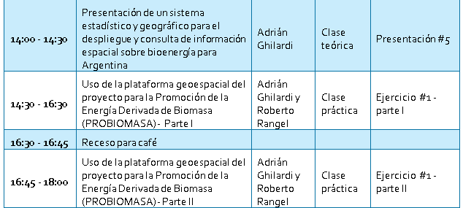

Slide 17
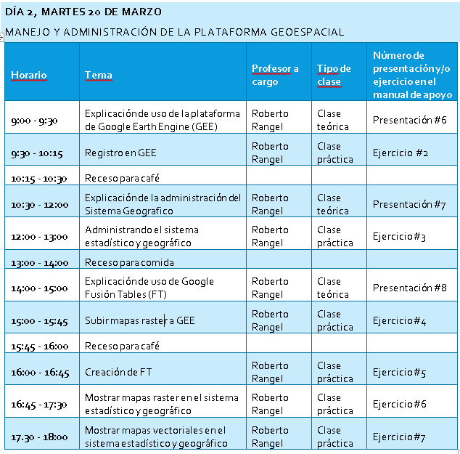

Slide 18
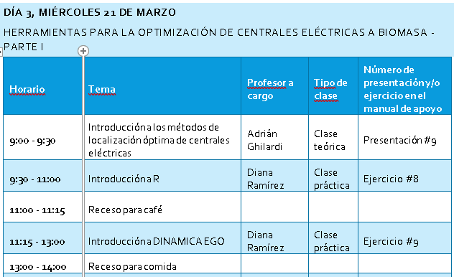
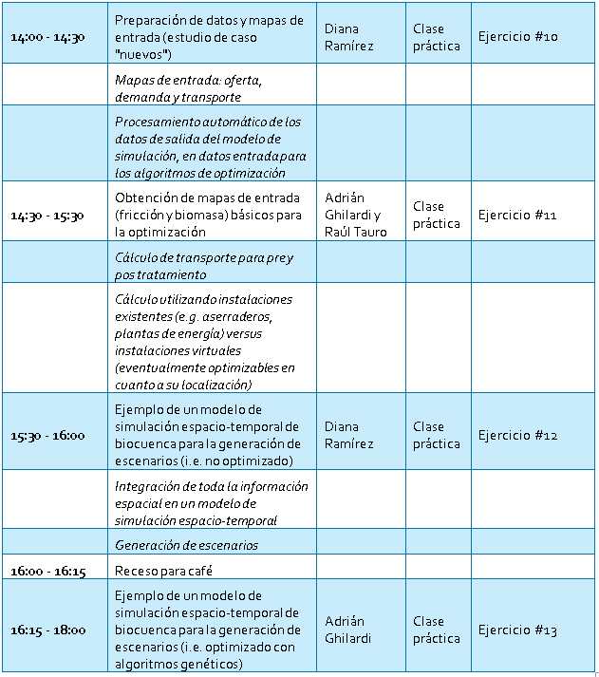

Slide 19
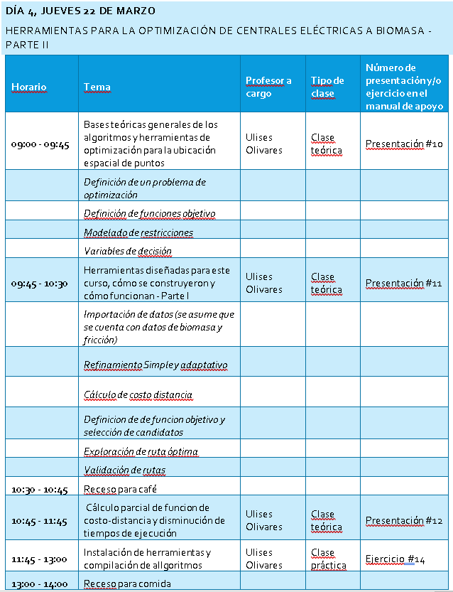
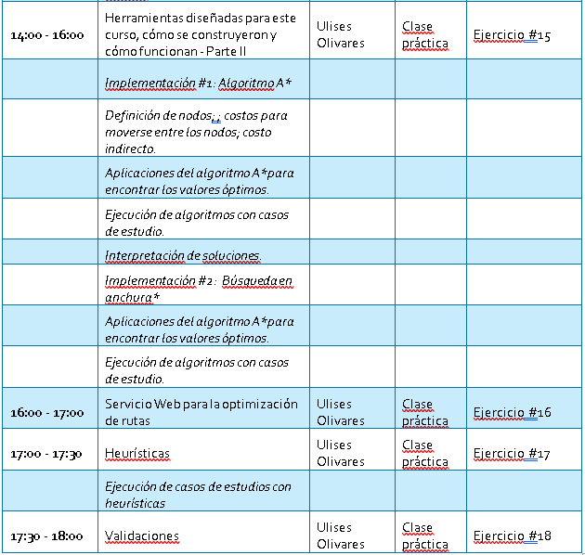

Slide 20
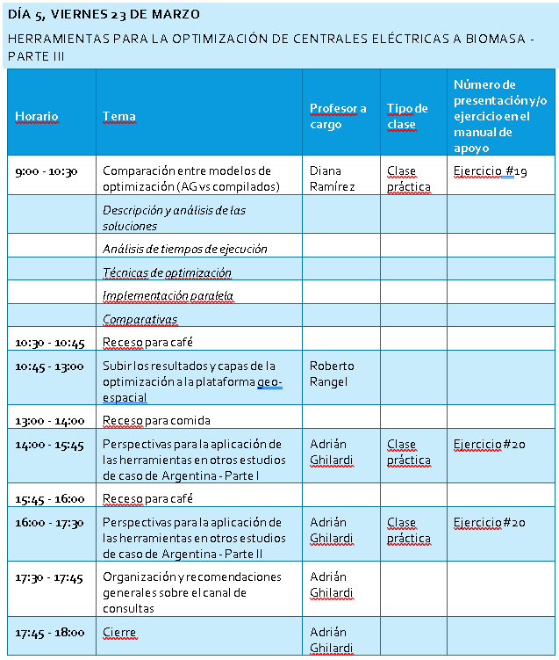

Slide 21
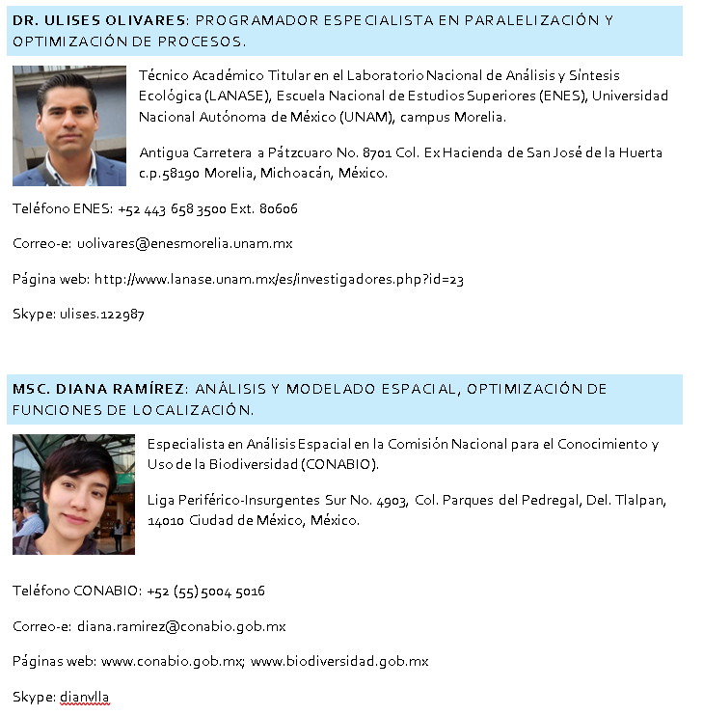
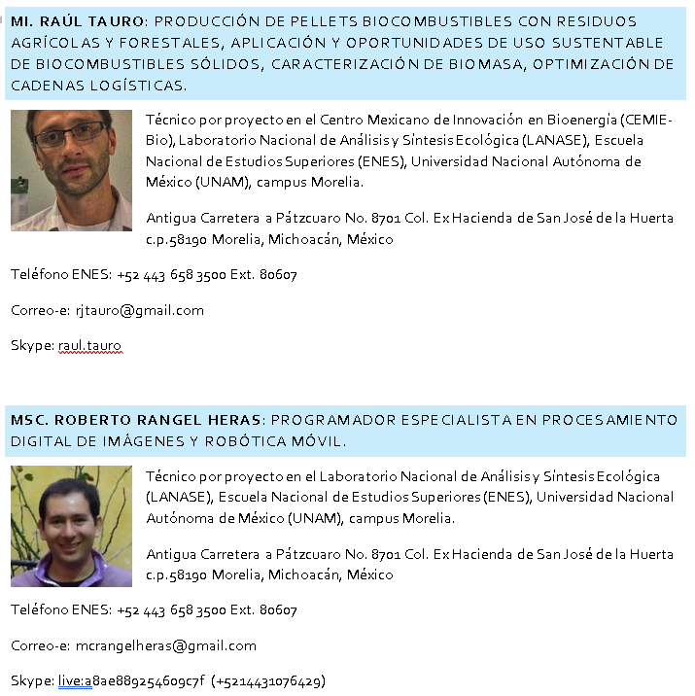
Equipo de apoyo
Lab UNAM www.mofuss.unam.mx
Modeling Woodfuel Environmental Impacts within Dynamic Landscapes
Profesores del curso

Slide 22
Información de contacto (I) Para mas detalles ver el programa del curso
Adrián Ghilardi
Correo-e: aghilardi@ciga.unam.mx (o con Guadalupe Torres Gurrola pitatgurrola@gmail.com en caso de urgencia).
Skype: adrian.ghilardi
CIGA: Centro de Investigaciones en Geografía Ambiental (CIGA), Universidad Nacional Autónoma de México (UNAM). Antigua Carretera a Pátzcuaro No. 8701. Col. Ex-Hacienda de San José de La Huerta. C.P. 58190 Morelia, Michoacán, MÉXICO. Tel. +52 443 322-38-54 Fax: +52 443 322-38-80.
ENES: Laboratorio Nacional de Análisis y Síntesis Ecológica (LANASE), Escuela Nacional de Estudios Superiores (ENES, Morelia), UNAM. Antigua Carretera a Pátzcuaro No. 8701. Col. Ex-Hacienda de San José de La Huerta. C.P. 58190 Morelia, Michoacán, MÉXICO. Tel. +52 (443) 689 3500 Ext. 80607.
C3: Centro de Ciencias de la Complejidad (C3), UNAM. Circuito Centro Cultural S/N, (frente a Universum), Cd. Universitaria, Delegación Coyoacán. C.P. 04510 Ciudad de México, MÉXICO. Tel. +52 (55) 5622 6730 Ext. 1036.

Slide 23
Información de contacto (II) Para mas detalles ver el programa del curso
DR. ULISES OLIVARES: PROGRAMADOR ESPECIALISTA EN PARALELIZACIÓN Y OPTIMIZACIÓN DE PROCESOS.
Correo-e: uolivares@enesmorelia.unam.mx
Skype: ulises.122987
MSC. DIANA RAMÍREZ: ANÁLISIS Y MODELADO ESPACIAL, OPTIMIZACIÓN DE FUNCIONES DE LOCALIZACIÓN.
Correo-e: diana.ramirez@conabio.gob.mx
Skype: dianvlla
MI. RAÚL TAURO: PRODUCCIÓN DE PELLETS BIOCOMBUSTIBLES CON RESIDUOS AGRÍCOLAS Y FORESTALES, APLICACIÓN Y OPORTUNIDADES DE USO SUSTENTABLE DE BIOCOMBUSTIBLES SÓLIDOS, CARACTERIZACIÓN DE BIOMASA, OPTIMIZACIÓN DE CADENAS LOGÍSTICAS.
Correo-e: rjtauro@gmail.com
Skype: raul.tauro
MSC. ROBERTO RANGEL HERAS: PROGRAMADOR ESPECIALISTA EN PROCESAMIENTO DIGITAL DE IMÁGENES Y ROBÓTICA MÓVIL.
Correo-e: mcrangelheras@gmail.com
Skype: live:a8ae889254609c7f (+5214431076429)

